Slide 1


Blenda Pereira – Assessora Técnica
CONASEMS
Diálogo sobre o financiamento do SUS: como executar os recursos de forma adequada
Campina Grande, 10 de agosto de 2023

Slide 2
Roteiro
Financiamento do SUS – Gasto público
Normas gerais para ações de serviços públicos em saúde
Regras para aplicação recursos federais
Reprogramação dos saldos

Slide 3
EU SEI EXECUTAR OS RECURSOS QUE FINANCIAM O SISTEMA ÚNICO DE SAUDE DE FORMA ADEQUADA?
EU TENHO E CONHEÇO O MEU PLANO MUNICIPAL DE SAÚDE ?
EU TENHO PROGRAMAÇÃO ANUAL DE SAUDE ?
EU PARTICIPO DA ELABORAÇÃO DA LEI ORÇAMENTÁRIA ANUAL ?
SOU ORDENADOR(A) DE DESPESA ?
PRESTO CONTAS AO CONSELHO?
CPF da Gestão : CONSELHO – PLANO – FUNDO DE SAUDE
Você está no caminho certo para executar de forma adequada os recursos do SUS

Slide 4
Financiamento Ações e Serviços Públicos em Saúde
Normas e princípios financeiros e orçamentários Administração Pública
Constituição Federal de 1988,
Lei 4.320/64 (Lei de Finanças Públicas)
Lei 101/2000 (Lei de Responsabilidade Fiscal)
PPA , LDO, LOA
Normas financiamento e transferências do SUS
Lei 8.080/1990
Lei 8.142/1990
Lei 141/2012

Slide 5
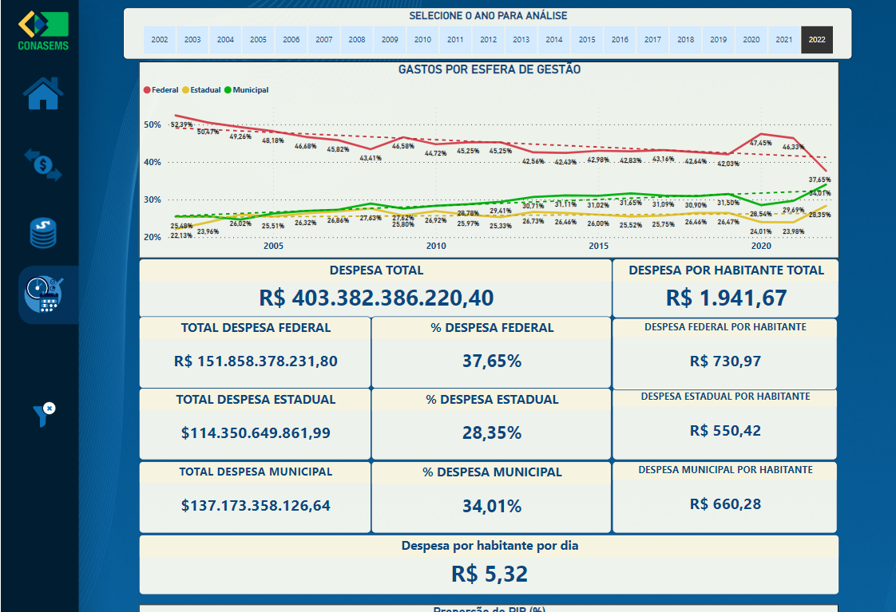
Série Histórica – ASPS
Fonte: elaboração própria
SIOPS/SE/MS

Slide 6
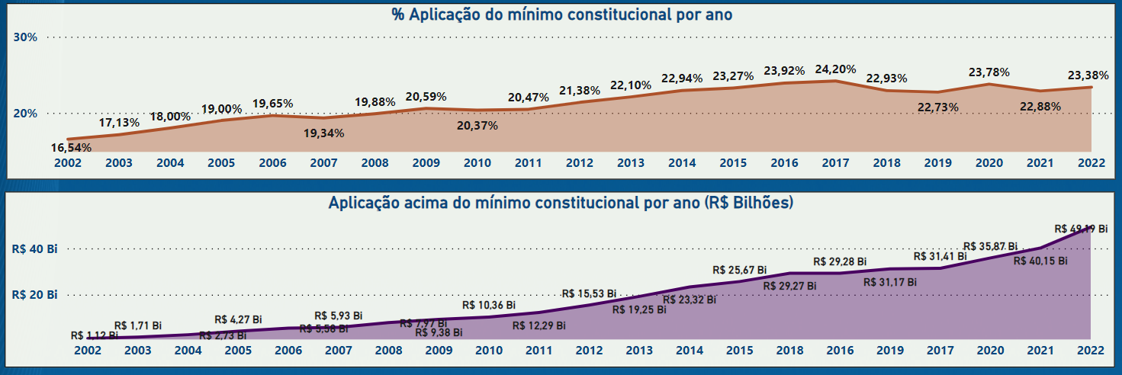
Municípios ASPS em Bilhões – Recursos Próprios aplicados
Fonte: elaboração própria
SIOPS/SE/MS
Fonte: SIOPS/SE/MS – Valor nominal

Slide 7
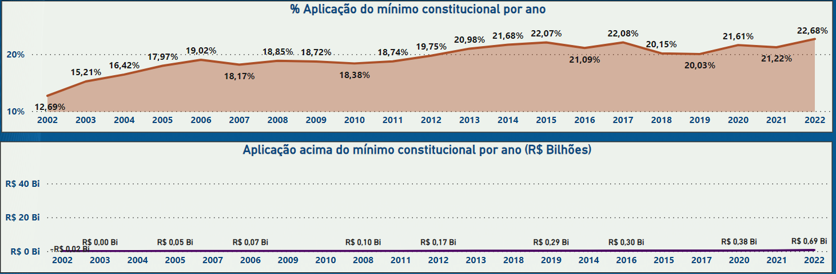
CUMPRIMENTO % EC 29 – MUNICÍPIOS PARAIBA
Fonte: elaboração própria
SIOPS/SE/MS

Slide 8
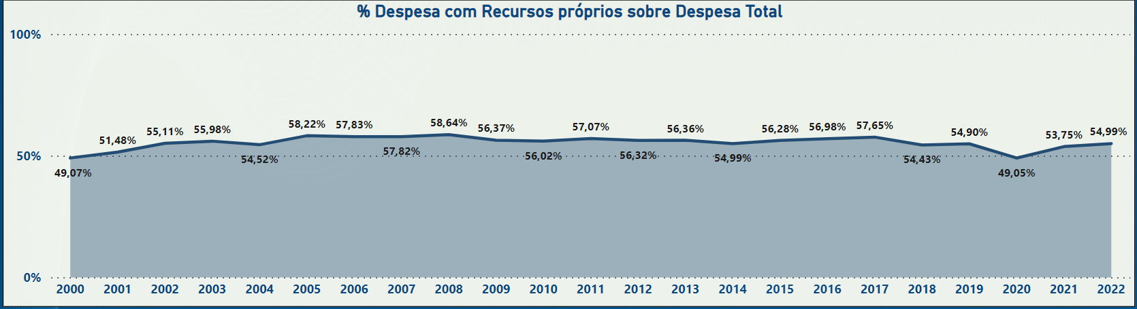
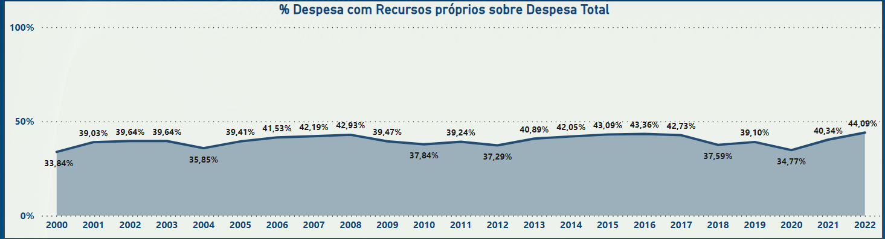
GASTOS 2022 _ MUNICÍPIOS BRASIL E PARAÍBA
BR
PB
Fonte: elaboração própria
SIOPS/SE/MS

Slide 9
Gastos ações e serviços públicos em saúde
Art. 3º Observadas as disposições do art. 200 da Constituição Federal, do art. 6º da Lei nº 8.080, de 19 de setembro de 1990, e do art. 2º desta Lei Complementar, para efeito da apuração da aplicação dos recursos mínimos aqui estabelecidos, serão consideradas despesas com ações e serviços públicos de saúde as referentes a:
I - vigilância em saúde, incluindo a epidemiológica e a sanitária;
II - atenção integral e universal à saúde em todos os níveis de complexidade, incluindo assistência terapêutica e recuperação de deficiências nutricionais;
III - capacitação do pessoal de saúde do Sistema Único de Saúde (SUS);
IV - desenvolvimento científico e tecnológico e controle de qualidade promovidos por instituições do SUS;
V - produção, aquisição e distribuição de insumos específicos dos serviços de saúde do SUS, tais como: imunobiológicos, sangue e hemoderivados, medicamentos e equipamentos médico-odontológicos;
VI - saneamento básico de domicílios ou de pequenas comunidades, desde que seja aprovado pelo Conselho de Saúde do ente da Federação financiador da ação e esteja de acordo com as diretrizes das demais determinações previstas nesta Lei Complementar;
VII - saneamento básico dos distritos sanitários especiais indígenas e de comunidades remanescentes de quilombos;
VIII - manejo ambiental vinculado diretamente ao controle de vetores de doenças;
IX - investimento na rede física do SUS, incluindo a execução de obras de recuperação, reforma, ampliação e construção de estabelecimentos públicos de saúde;
X - remuneração do pessoal ativo da área de saúde em atividade nas ações de que trata este artigo, incluindo os encargos sociais;
XI - ações de apoio administrativo realizadas pelas instituições públicas do SUS e imprescindíveis à execução das ações e serviços públicos de saúde; e
XII - gestão do sistema público de saúde e operação de unidades prestadoras de serviços públicos de saúde.
LEI COMPLEMENTAR Nº 141
DE 13 DE JANEIRO DE 2012
Regulamenta o § 3o do art. 198 da Constituição Federal para dispor sobre os valores mínimos a serem aplicados anualmente pela União, Estados, Distrito Federal e Municípios em ações e serviços públicos de saúde; estabelece os critérios de rateio dos recursos de transferências para a saúde e as normas de fiscalização, avaliação e controle das despesas com saúde nas 3 (três) esferas de governo; revoga dispositivos das Leis nos 8.080, de 19 de setembro de 1990, e 8.689, de 27 de julho de 1993; e dá outras providências.
00

Slide 10
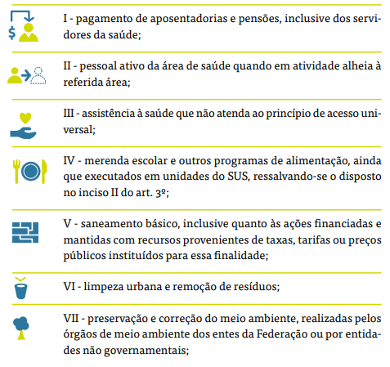
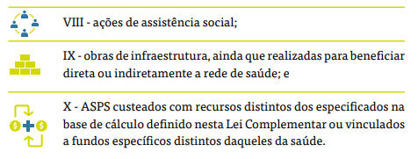
FINANCIAMENTO SAÚDE PÚBLICA NO BRASIL
DESAFIOS
ASPS - Ações e Serviços Públicos de Saúde
NÃO SÃO
Ações e Serviços Públicos de Saúde
Presidência da República
Casa Civil
Subchefia para Assuntos Jurídicos
LEI COMPLEMENTAR Nº 142
DE 13 DE JANEIRO DE 2012
Regulamenta o § 3o do art. 198 da Constituição Federal para dispor sobre os valores mínimos a serem aplicados anualmente pela União, Estados, Distrito Federal e Municípios em ações e serviços públicos de saúde; estabelece os critérios de rateio dos recursos de transferências para a saúde e as normas de fiscalização, avaliação e controle das despesas com saúde nas 3 (três) esferas de governo; revoga dispositivos das Leis nos 8.080, de 19 de setembro de 1990, e 8.689, de 27 de julho de 1993; e dá outras providências.
00

Slide 11
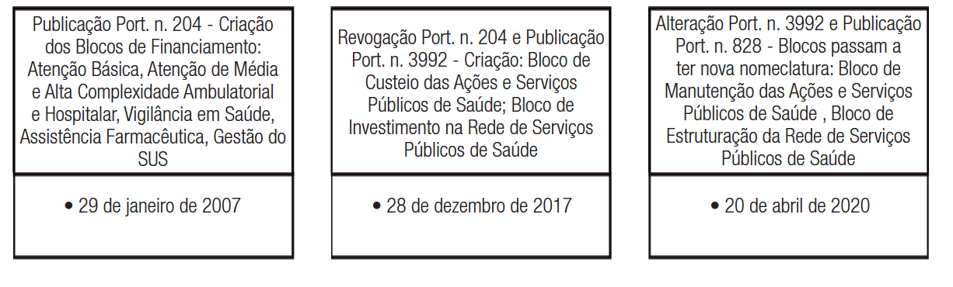
Transferências Federais
ORGANIZAÇÃO E REPASSE EM BLOCOS DE FINANCIAMENTO : (natureza financeira)
Fonte: FERNANDES, Gustavo ; PEREIRA, Blenda - Os desafios do financiamento do enfrentamento à COVID-19 no SUS dentro do pacto federativo.
00

Slide 12
Transferências Federais
ORGANIZAÇÃO E REPASSE EM BLOCOS DE FINANCIAMENTO : (natureza financeira)
Bloco Manutenção
Bloco Estruturação
Aplicação dos recursos transferidos:
Recursos que compõem cada bloco de financiamento devem ser aplicados em ASPS relacionados ao próprio bloco.
Aplicação dos recursos deverá sempre refletir, ao final de cada exercício:
    a vinculação com a finalidade de cada programa de trabalho do OGU (ação orçamentária) que deu origem ao repasse;
    o estabelecido no Plano de Saúde e na Programação Anual de Saúde de cada ente federativo; e
    o objeto e compromissos pactuados nos atos normativos do SUS.
00

Slide 13

Transferências Federais
Bloco Manutenção
Vedações USO
Bloco Manutenção
I - à manutenção das condições de oferta e continuidade da prestação das ações e serviços públicos de saúde, inclusive para financiar despesas com reparos e adaptações; e
II - ao funcionamento dos órgãos e estabelecimentos responsáveis pela implementação das ações e serviços públicos de saúde. (alterada pela Portaria GM/MS n. 828/2020)
Parágrafo único. Fica vedada a utilização de recursos financeiros referentes ao Bloco de Manutenção para o pagamento de:
I - servidores inativos;
II - servidores ativos, exceto aqueles contratados exclusivamente para desempenhar funções relacionadas aos serviços previstos no respectivo Plano de Saúde;
III - gratificação de função de cargos comissionados, exceto aqueles diretamente ligados às funções relacionadas aos serviços previstos no respectivo Plano de Saúde;
IV - pagamento de assessorias ou consultorias prestadas por servidores públicos pertencentes ao quadro do próprio Município ou do Estado; e
V - obras de construções novas bem como de ampliações de imóveis já existentes, ainda que utilizados para a realização de ações e/ou serviços de saúde." (NR) (alterada pela Portaria GM/MS n. 828/2020)
Atenção _ emenda impositiva individual por força da EC 86/ NÃO pode pagar pessoal e encargos
00

Slide 14
Transferências Federais
Bloco Estruturação
Vedações USO
Bloco Estruturação
Estruturação da rede de serviços de Saúde na:
I - aquisição de equipamentos voltados para a realização de ações e serviços públicos de saúde;
II - obras de construções novas ou ampliação de imóveis existentes utilizados para a realização de ações e serviços públicos de saúde; e
III - obras de reforma de imóveis já existentes utilizados para a realização de ações e serviços públicos de saúde.
Parágrafo único. Fica vedada a utilização de recursos financeiros referentes ao Bloco de Estruturação em órgãos e unidades voltados, exclusivamente, à realização de atividades administrativas." (NR) (alterada pela Portaria GM/MS n. 828/2020)
00

Slide 15
Regras para transposição e transferência dos saldos remanescentes do SUS

Slide 16



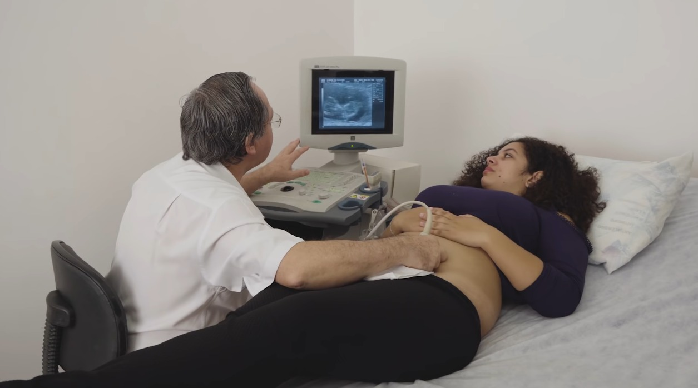
art. 167 - Conceitos
– Repriorização da vontade do poder público
Transposição
Realocação de recursos de uma categoria de programação para outra , ou seja, deslocamento de fundos em nível função, subfunção, programação , projeto/atividade.

Slide 17

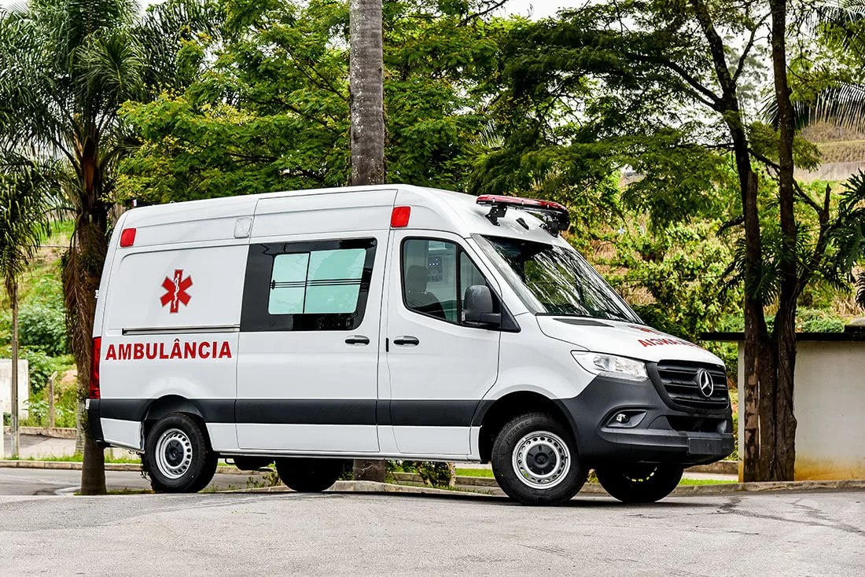
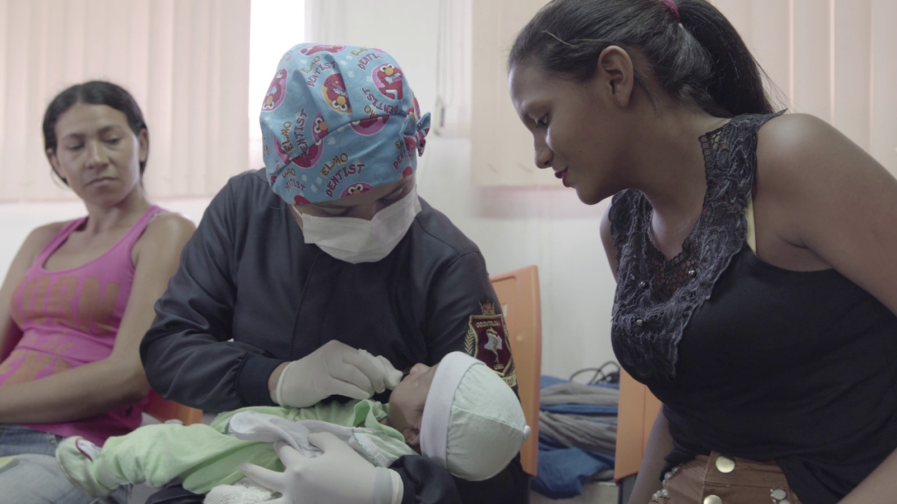

art. 167 - Conceitos
– Repriorização da vontade do poder público
Despesas de capital
Transferência
Realocação de recursos financeiros entre as categorias econômicas de despesas.
Despesas correntes

Slide 18
LEI COMPLEMENTAR 172/20 e 197/22 - SALDOS FNS
OBJETOS DE EXECUÇÃO DOS RECURSOS
Ações e serviços públicos de saúde
Arts. 2º e 3º da Lei Complementar nº 141/2012
Entidades sem fins lucrativos indicados por Portaria do Ministério da saude ( LC 197)

Slide 19
Saldos municípios da Paraíba

Slide 20
LEI COMPLEMENTAR N. 197/22 E LEI COMPLEMENTAR N. 172/20
Municípios COM transferência de Saldos a Instituição Sem Fins Lucrativos
DISPENSADO inciso I do caput do art. 2º da Lei Complementar nº 172/2020 (cumprimento dos objetos e dos compromissos previamente estabelecidos em atos normativos específicos expedidos pela direção do Sistema Único de Saúde )
Repasse para entidades sem fins lucrativos beneficiadas indicadas na ( Portaria GM/MS n. 96/2023)
Inclusão na Programação Anual de Saúde e na respectiva lei orçamentária anual, com indicação da nova categoria econômica a ser vinculada;
Ciência ao respectivo Conselho de Saúde.
Demonstrar no Relatório Anual de Gestão - RAG
Municípios SEM transferência a entidades sem fins lucrativos
DISPENSADO inciso I do caput do art. 2º da Lei Complementar nº 172/2020 (cumprimento dos objetos e dos compromissos previamente estabelecidos em atos normativos específicos expedidos pela direção do Sistema Único de Saúde )
Inclusão na Programação Anual de Saúde e na respectiva lei orçamentária anual, com indicação da nova categoria econômica a ser vinculada;
Ciência ao respectivo Conselho de Saúde.
Demonstrar no Relatório Anual de Gestão - RAG
Observar as ações previstas no Plano de Saúde e as demandas locais
CONTAS ABERTAS ANTES 2018
Valores não for executados até o final do exercício financeiro de 2023 deverão ser devolvidos à União.
01 de janeiro de 2018

Slide 21
LEI COMPLEMENTAR N. 172/20
01 de janeiro de 2018
Os saldos poderão ser reprogramados para qualquer subfunção e categoria econômica em quaisquer ação e serviços públicos em saúde, conforme previstos no artigo 2º e 3º da LC N. 141/2012
Saldos aptos para reprogramações _ valores identificados em 31/12/2022
Cumprimento dos objetos e dos compromissos previamente estabelecidos em atos normativos específicos expedidos pela direção do Sistema Único de Saúde;
Inclusão dos recursos financeiros transpostos e transferidos na Programação Anual de Saúde e na respectiva lei orçamentária anual, com indicação da nova categoria econômica a ser vinculada;
Ciência ao respectivo Conselho de Saúde.
Demonstrar no Relatório Anual de Gestão - RAG
CONTAS ABERTAS DEPOIS DE 2018 (CUSTEIOSUS E INVESTSUS) Bloco Manutenção e Bloco Estruturação
Recursos EXTRAORDINÁRIOS transferidos para COVID SOMENTE em 2020 não podem ser reprogramados – Orçamento de Guerra

Slide 22
USO DE RECURSOS PROPRIOS
SAIPS
Movimentação das contas
Pactuação CIB
NÃO USAR RECURSOS PROPRIOS PARA SUBSTITUIR O COMPLEMENTO FEDERAL
NÃO TEM QUE INSERIR DADOS NO SAIPS PARA FINS DE CUMPRIMENTO A LC 197/22 E PORTARIA N. 96/2023
NÃO MOVIMENTAR NAS CONTAS FEDERAIS RECURSOS PROPRIOS NEM ESTADUAIS
-OS PAGAMENTOS DEVERÃSER REALIZADOS NAS CONTAS DE ORIGEM
NÃO TEM PACTUAÇÃO CIB PARA REPROGRAMAÇÃO DOS SALDOS

Slide 23
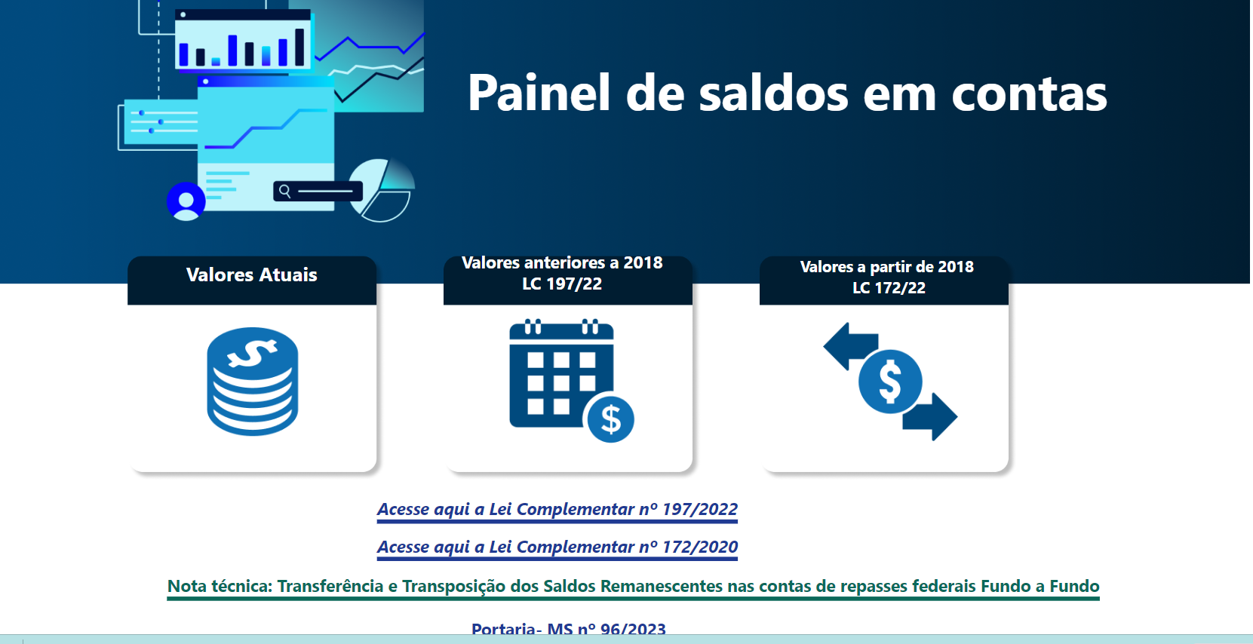
Acessem: www.conasems.org.br

Slide 24
OBRIGADA
BLENDA PEREIRA
Assessora Técnica
conasems@conasems.org.br
www.conasems.org.br

